Slide 1

إياك الاعتقاد بأنك غير قادر على تجاوز كُل ما مرّ بك ، حتى وإن وصلت الأمُور للأسوأ ، إياك أن تجعل هذا الشعُور يتمكن منك .. ثق بربك ثم بنفسك…

Slide 2

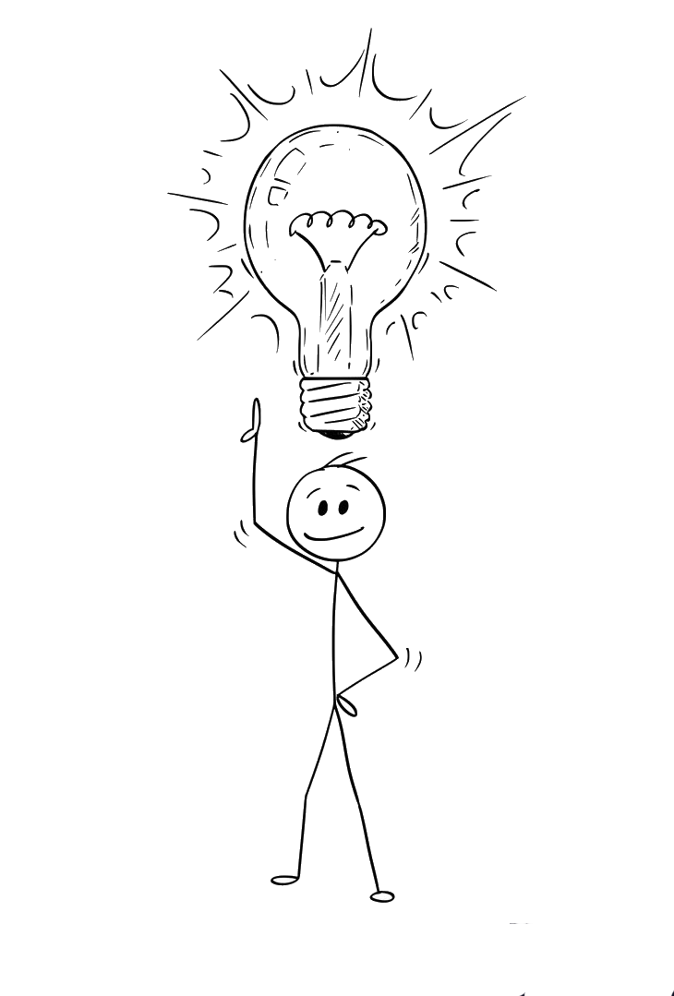
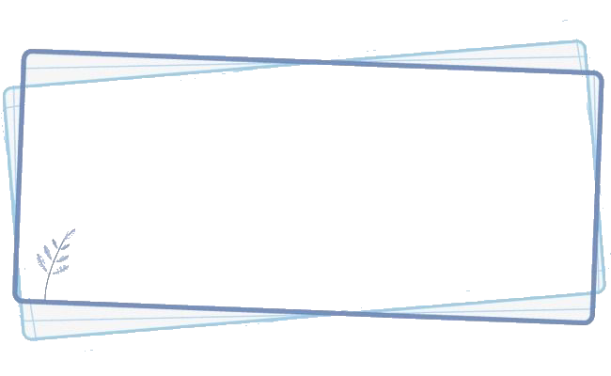
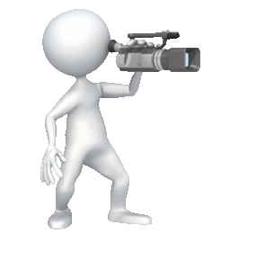
قدرات
كتاب مكون من ٧٩ صفحه ماالصفحة المقابله للصفحة ١٧ من الجهة الأخرى من الكتاب ؟

Slide 3
المتسلسلات الهندسية اللانهائية

Slide 4
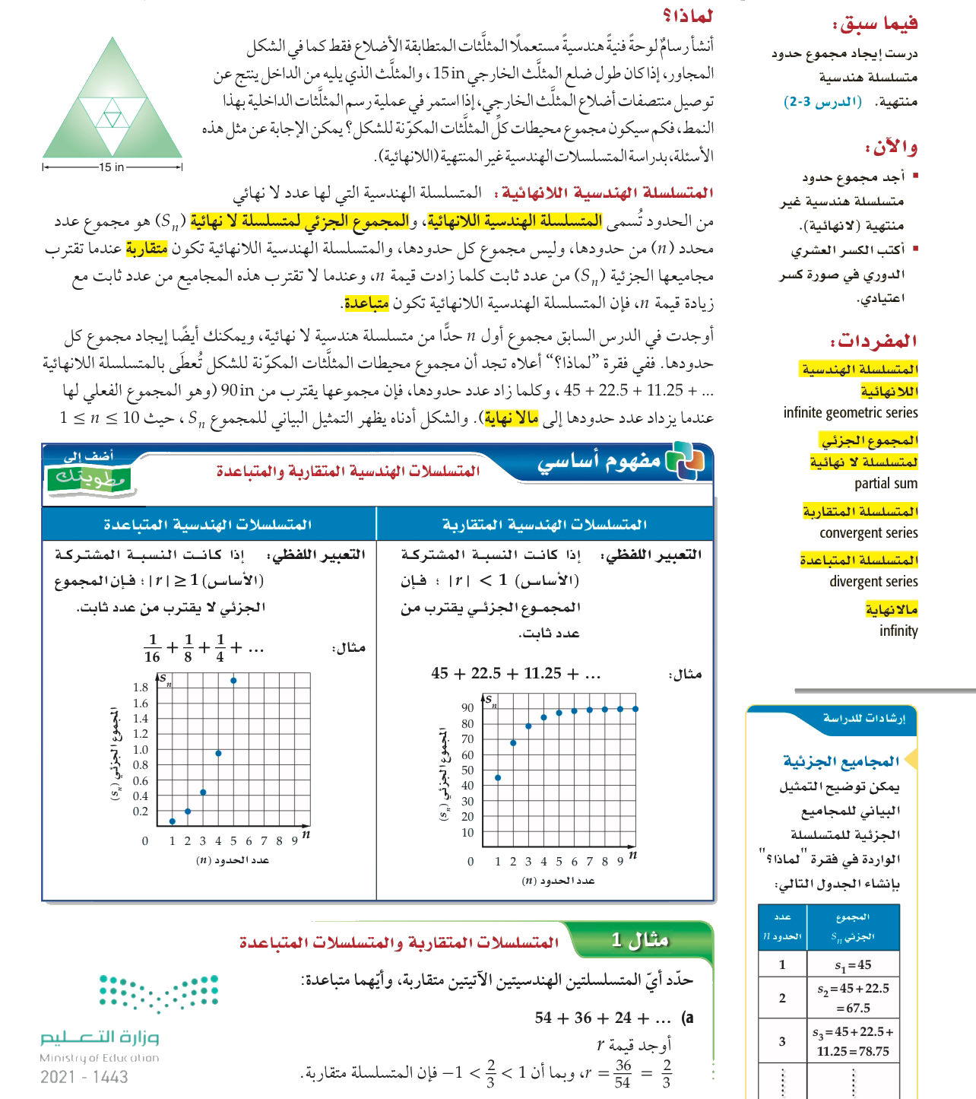


أهداف الدرس

Slide 5
مفردات
الدرس

Slide 6
لماذا

Slide 7


Slide 9

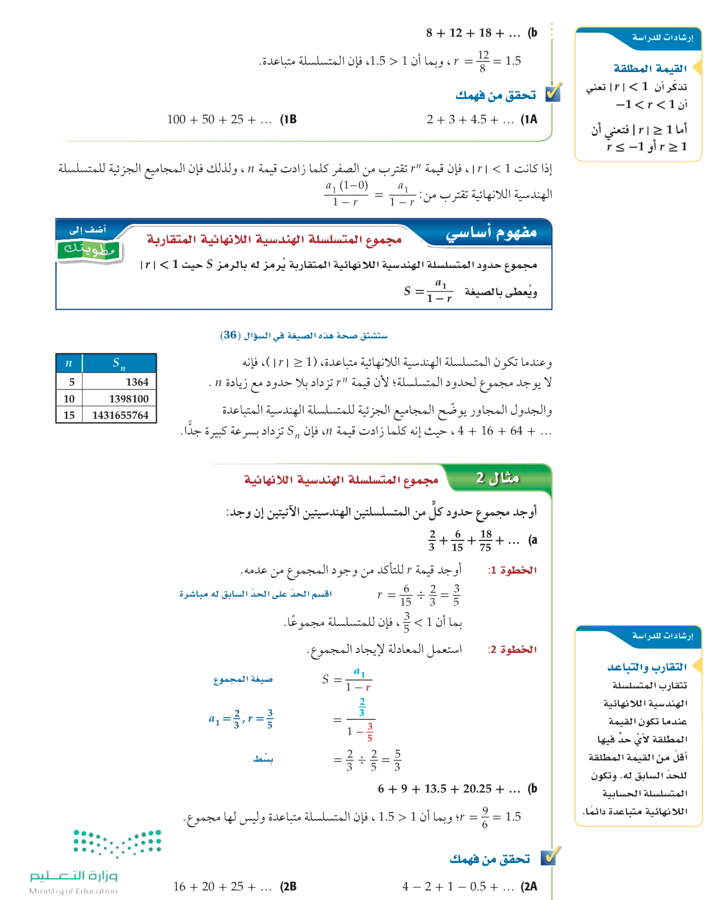

تحقق من فهمك

Slide 10
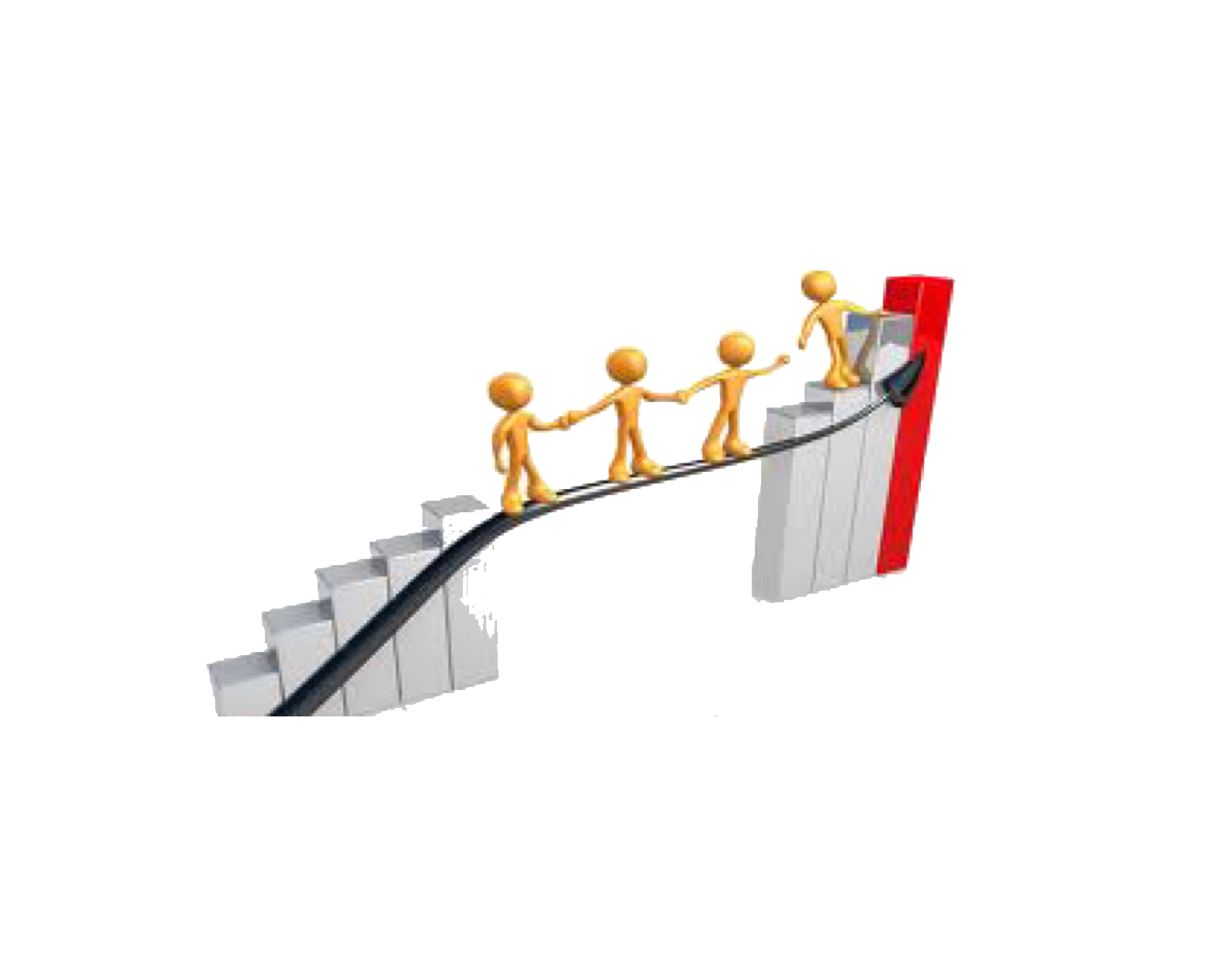
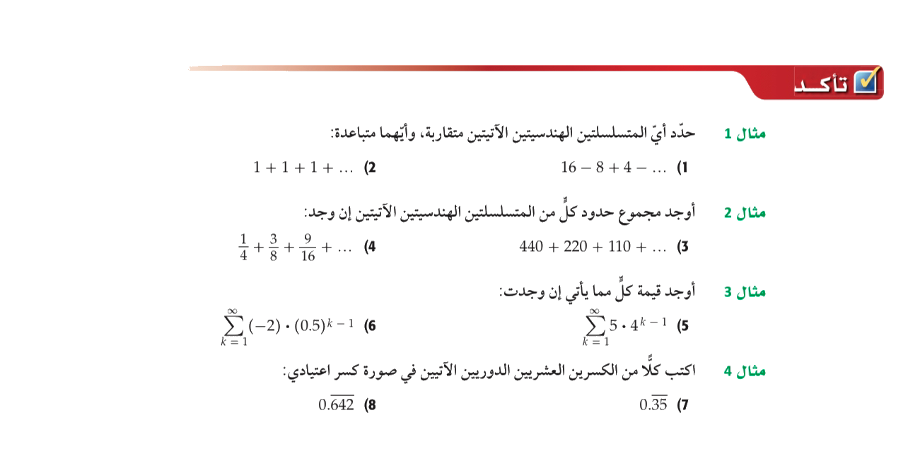
تأكد

Slide 11

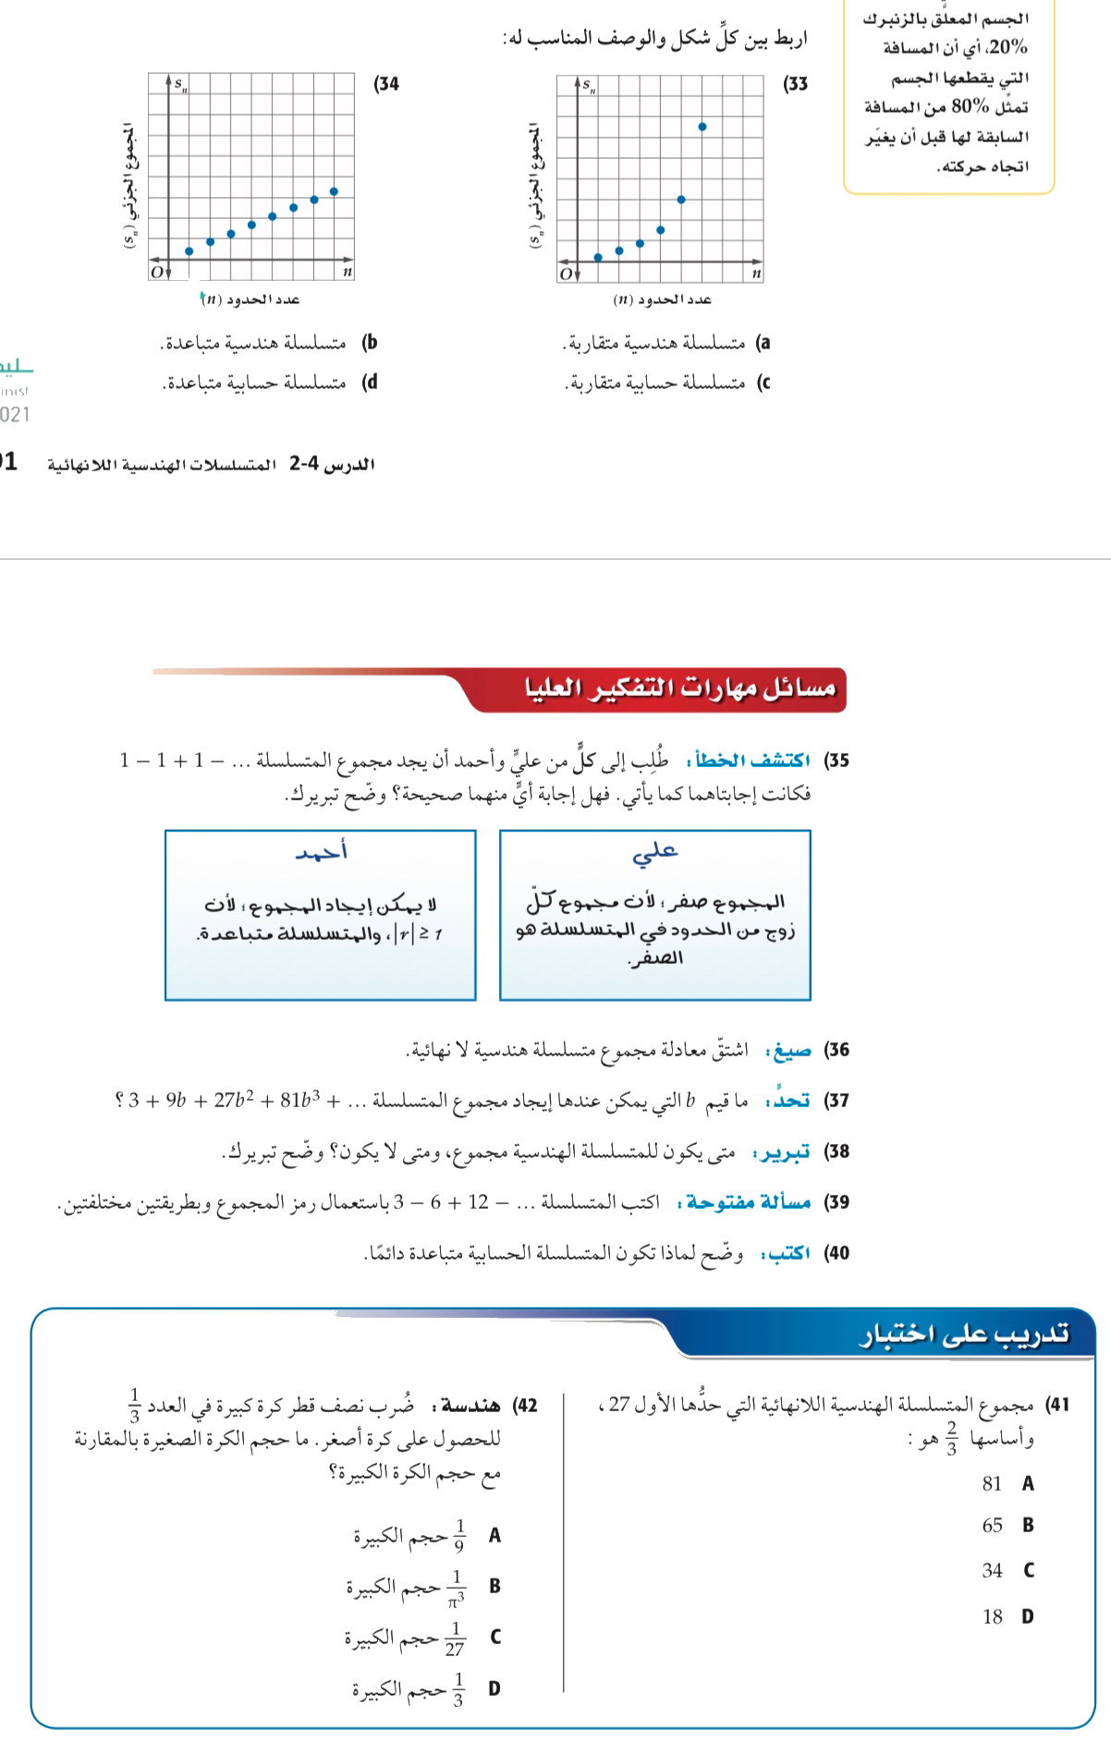
مهارات
التفكير العليا

Slide 13

تحقق من فهمك

Slide 14

تأكد

Slide 15
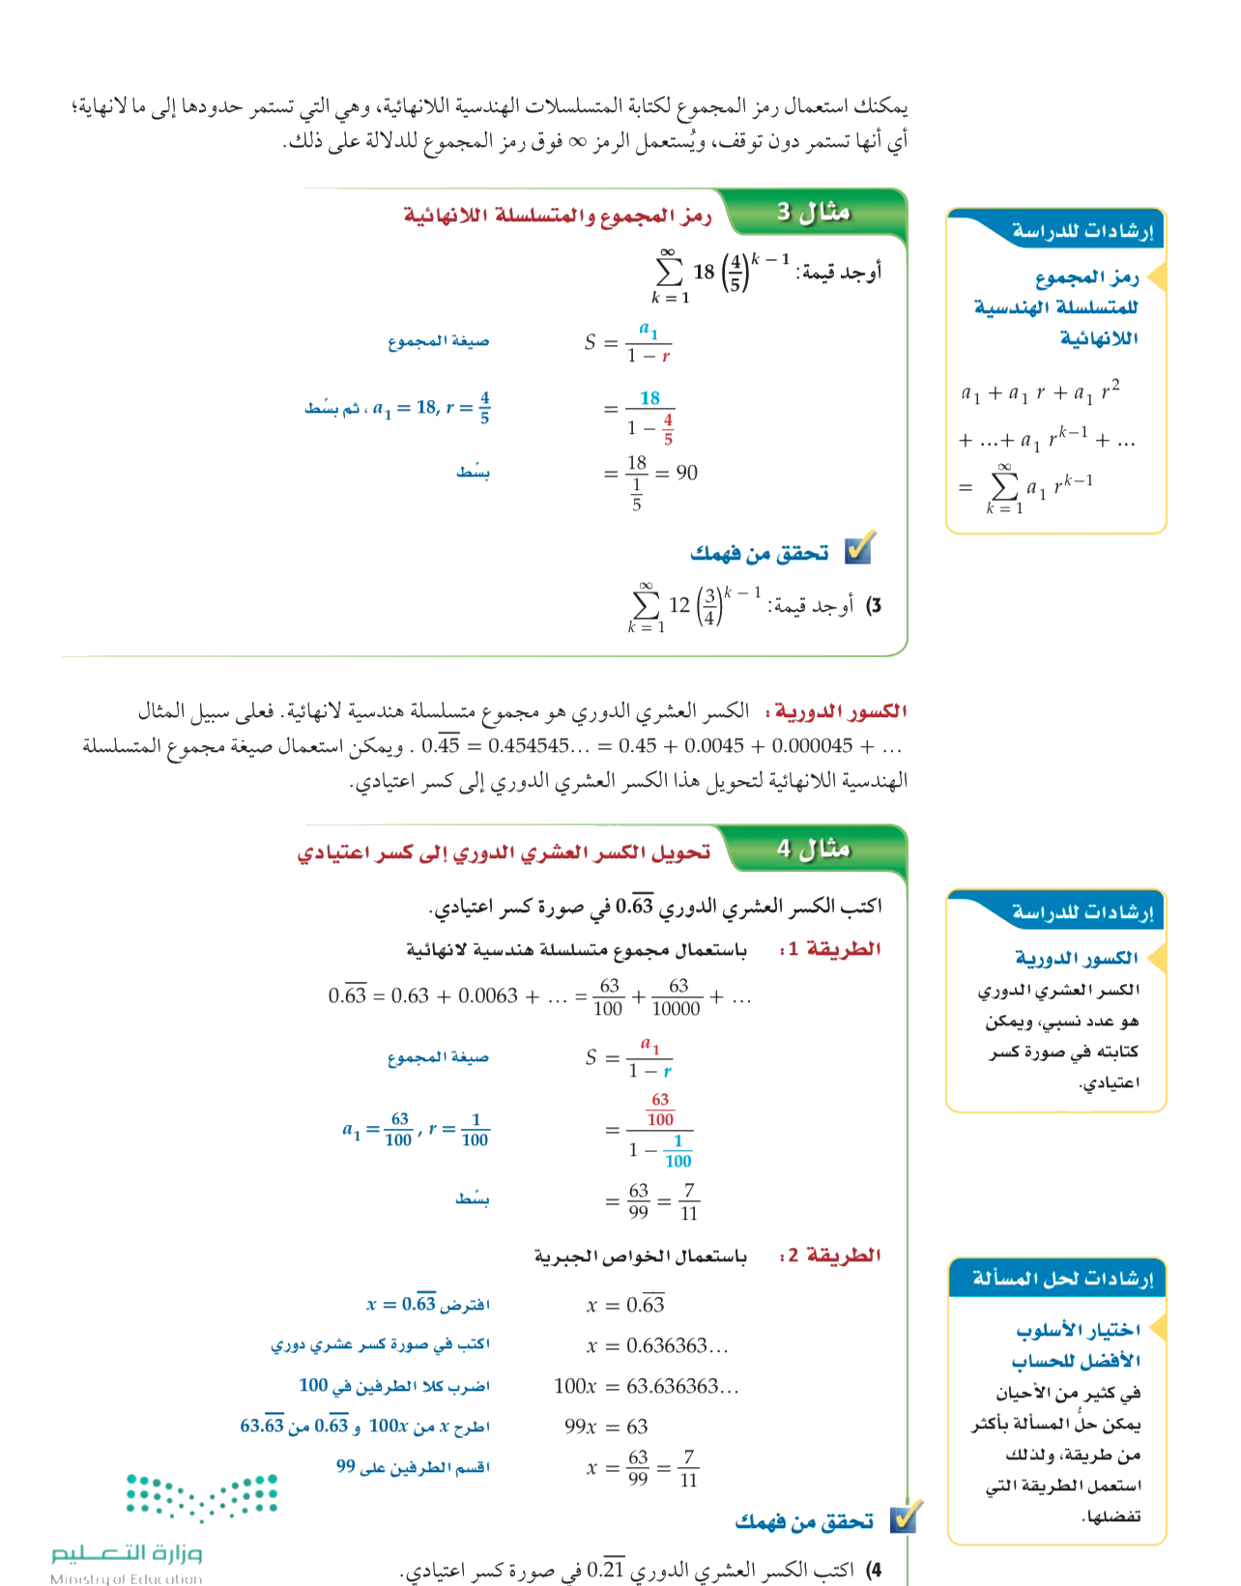
تحقق من فهمك

Slide 16
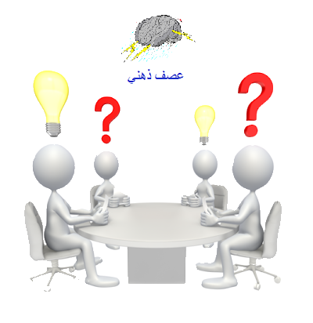
تأكد

Slide 18
تحقق من فهمك

Slide 19
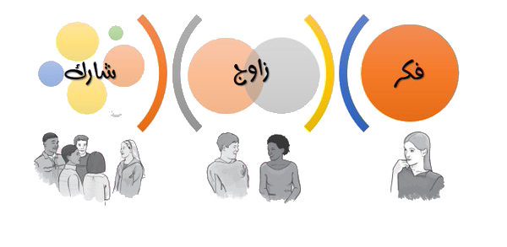
تأكد

Slide 20
تحقق من فهمك

Slide 21
تحصيلي

Slide 22
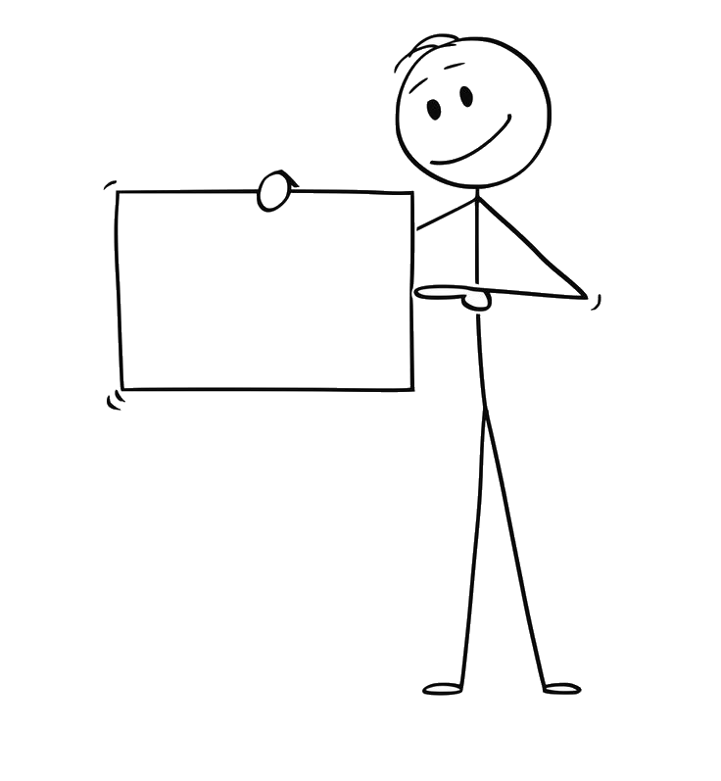
الواجب

